Slide 1

Динамика нормативных актов по профпатологии
Плотникова О.В.
16.11.2018 г.

Slide 2
Действующие изменения в 302н
1. приказ МЗ РФ от 15 мая 2013 г N 296н – по п. 19 Прил.2 (детские и подростковые сезонные оздоровительные организации).
2. ПРИКАЗ МЗ РФ от 5 декабря 2014 г. N 801н
3. Приказ Минтруда № 62н, Приказ МЗ № 49н от 06.02.2018 г.

Slide 3
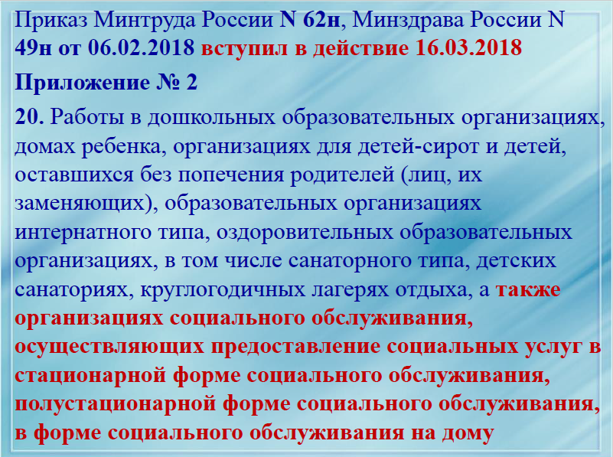

Slide 4

Проекты новых документов
Нужно бежать со всех ног, чтобы только оставаться на месте, а чтобы куда-то попасть, надо бежать как минимум вдвое быстрее! Л. Кэрролл.
.

Slide 5
Проект приказа
Об утверждении Перечней вредных и (или) опасных производственных факторов и работ, при выполнении которых проводятся обязательные предварительные медицинские осмотры при поступлении на работу и периодические медицинские осмотры (Проект приказа Минтруда и МЗ РФ)

Slide 6
Перечень вредных и (или) опасных производственных факторов, при наличии которых проводятся обязательные предварительные медицинские осмотры при поступлении на работу и периодические медицинские осмотры
Перечень работ, при выполнении которых проводятся обязательные предварительные медицинские осмотры при поступлении на работу и периодические медицинские осмотры

Slide 7
ПЕРЕЧЕНЬ общих медицинских противопоказаний к допуску к работам с вредными и (или)о опасными производственными факторами, а также работам, при выполнении которых проводятся обязательные предварительные при поступлении на работу и периодические медицинские осмотры работников
Перечень дополнительных медицинских противопоказаний к работам с вредными и (или) опасными производственными факторами, а также работам, при выполнении которых проводятся обязательные предварительные при поступлении на работу и периодические медицинские осмотры работников, в соответствии с Перечнем вредных и/или опасных производственных факторов, а также работ, при которых проводятся обязательные предварительные при поступлении на работу и периодические медицинские осмотры работников

Slide 8
При проведении ПМО всем обследуемым в обязательном порядке проводится осмотр врачом
терапевтом
неврологом
офтальмологом
оториноларингологом
акушером-гинекологом (для женщин)
Исследование уровня лейкоцитов, эритроцитов, СОЭ, глюкозы крови
➢ Осмотр врачом - психиатром и психиатром-наркологом проводится при предварительном медицинском осмотре с обязательным исследованием уровня психоактивных веществ в моче
➢ Рентгенологическое исследование в 2х проекциях (прямая и правая боковая) легких

Slide 9
Пункт 5 дополнить абзацем следующего содержания:
«При наличии у работника документально подтвержденных результатов лабораторных исследований учитываются результаты, которые выполнялись в течение 6 месяцев, предшествующих месяцу проведения ежегодного медицинского осмотра
(за исключением флюорографии, документально подтвержденные результаты которой учитываются при выполнении в течение 12 месяцев, предшествующих месяцу проведения ежегодного медицинского осмотра)».

Slide 10
Пункт 8 дополнить абзацем следующего содержания:
«Направление на медицинский осмотр…заверяется печатью работодателя (при наличии печати).».
выписку из медицинской карты амбулаторного больного (учетная форма 0/27у) медицинской организации, к которой лицо, поступающее на работу (работник) прикреплено для медицинского обслуживания с согласия лица, поступающего на работу (работника, завершившего прохождение ПМО);

Slide 11
Подпункт 10.2 Медицинским организациям, проводившим предварительные и периодические медицинские осмотры, предоставлять информацию о состоянии здоровья работника, в том числе и о результатах указанных осмотров с согласия работника по запросу Фонду социального страхования Российской Федерации.
В Заключении -результаты медицинских осмотров:
медицинские противопоказания к работе выявлены
медицинские противопоказания к работе не выявлены.

Slide 12
37. Участники аварийных ситуаций или инцидентов, работники, имеющие (имевшие) заключение о предварительном диагнозе профессионального заболевания, лица со стойкими последствиями несчастных случаев на производстве не реже одного раза в пять лет проходят периодические осмотры в ЦПП.

Slide 13
Для работников, занятых на работах в условиях воздействия вредных и (или) опасных производственных факторов и работ, при выполнении которых проводятся предварительные и периодические медицинские осмотры (обследования), первый обязательный ПМО проводится в ЦПП при следующем стаже работы во вредных условиях труда:
подкласс 3.2 – 10 лет,
подкласс 3.3 – 10 лет,
подкласс 3.4 – 5 лет,
в опасных условиях труда (4 класс) – 5 лет,
Последующие осмотры у данных категорий работников в ЦПП проводятся не реже одного раза в пять лет.

Slide 14
Пункт 45 изложить в следующей редакции: «45. Заключительный акт (в том числе в электронной форме) составляется в пяти экземплярах, которые направляются медицинской организацией в течение 5 рабочих дней от даты утверждения акта работодателю, в центр профпатологии субъекта Российской Федерации, Фонд социального страхования.
Один экземпляр заключительного акта хранится в медицинской организации, проводившей периодические осмотры, в течение 50 лет.».

Slide 15
Заключение составляется в пяти экземплярах : 1.лицу, поступающему на работу, или завершившему прохождение ПМО - на руки
2. приобщается к медицинской карте пациента, получающего медицинскую помощь в амбулаторных условиях, оформляемой в медицинской организации, в которой проводился медицинский осмотр,
остальные с письменного согласия лица, поступающего на работу (работника, завершившего прохождение ПМО), или его законного представителя направляются :
3. работодателю
4. медицинскую организацию, к которой лицо, поступающее на работу (работник), прикреплено для медицинского обслуживания
5. Фонд социального страхования.

Slide 16
Проект приказа Минздрава РФ Об утверждении Порядка проведения экспертизы связи заболевания с профессией и формы медицинского заключения о наличии или об отсутствии профессионального заболевания
На согласовании в Минюсте
Пересмотр приказа МЗ РФ от 13.11.2012г. N 911н Об утверждении порядка оказания медицинской помощи при острых и хронических профессиональных заболеваниях
✓ Порядок оказания специализированной профпатологической помощи
✓ Оснащение, штатное расписание

Slide 17
Проект приказа МЗ РФ
Об утверждении Порядка проведения обязательных предварительных (при поступлении на работу) и периодических медицинских осмотров, учета, ведения отчетности и выдачи личных медицинских книжек работникам организаций пищевой промышленности, общественного питания и торговли, водопроводных сооружений, медицинских организаций, детских учреждений и некоторых других работодателей

Slide 18


Slide 19
ПРОФЕССИОНАЛЬНЫЙ СТАНДАРТ
Врач-профпатолог
Обобщенная трудовая функция
Оказание первичной специализированной медико-санитарной помощи по профпатологии, проведение медицинских осмотров, медицинского освидетельствования и медицинской экспертизы в амбулаторных условиях
Оказание специализированной медицинской помощи по профпатологии, проведение медицинских осмотров, медицинского освидетельствования и медицинской экспертизы в стационарных условиях

Slide 20
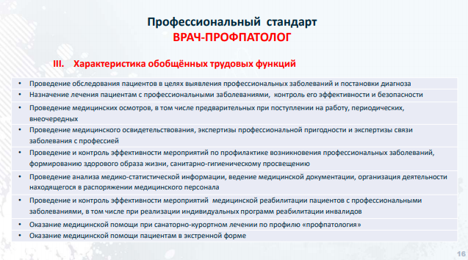

Slide 21
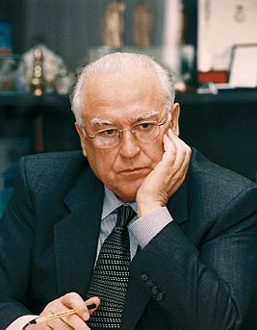
Нельзя думать и не надо даже думать о том, что настанет время, когда будет легче.
В.С. Черномырдин, 1938-2010

Slide 22

Что предстоит?

Slide 23
Актуализировать и гармонизировать Перечень профессиональных заболеваний, утвержденный приказом Минздравсоцразвития России от 27 апреля 2012 года № 417н с международным Перечнем профзаболеваний МОТ.
Разработать Инструкцию по применению Перечня профессиональных заболеваний, которая должна не только регламентировать документооборот, но и излагать методологию обоснования связи заболевания с профессией.
РЕЗОЛЮЦИЯ РАБОЧЕГО ИНСТРУКТИВНО-МЕТОДИЧЕСКОГО СОВЕЩАНИЯ главных внештатных специалистов профпатологов субъектов Северо-Западного федерального округа Российской Федерации.

Slide 24
сформировать Единый реестр работников, контактирующих с канцерогенными производственными факторами.
Данные должны вносить медицинские организации, проводящие обязательные предварительные и периодические медицинские осмотры работников.
РЕЗОЛЮЦИЯ РАБОЧЕГО ИНСТРУКТИВНО-МЕТОДИЧЕСКОГО СОВЕЩАНИЯ главных внештатных специалистов профпатологов субъектов Северо-Западного федерального округа Российской Федерации.

Slide 25
Выработать единый методический подход к рекомендациям пациентам с профессиональной патологией санаторно-курортного лечения с учётом требований Приказа Минздрава России от 07 июня 2018 года № 321 «Об утверждении перечней медицинских показаний и противопоказаний для санаторно-курортного лечения».
РЕЗОЛЮЦИЯ РАБОЧЕГО ИНСТРУКТИВНО-МЕТОДИЧЕСКОГО СОВЕЩАНИЯ главных внештатных специалистов профпатологов субъектов Северо-Западного федерального округа Российской Федерации.

Slide 26
Рекомендовать издать нормативно-методический документ по проведению судебных экспертиз связи заболевания с профессией, исключающий отмену диагнозов профессиональных заболеваний без предъявления иска к медицинским учреждениям, их установившим;
Отметить необходимость устранение юридических казусов в нормативно-правовых актах по учету и расследованию профессиональных заболеваний и обязательному социальному страхованию, установив срок составления актов и порядок процедуры признания страховым случаем профессионального заболевания.
Обратить внимание на установление обязательного ограничения деятельности медицинских организаций коммерческой системы здравоохранения, предоставив право проведения экспертизы связи заболевания с профессией только государственным центрам профпатологии.
РЕЗОЛЮЦИЯ РАБОЧЕГО ИНСТРУКТИВНО-МЕТОДИЧЕСКОГО СОВЕЩАНИЯ главных внештатных специалистов профпатологов субъектов Северо-Западного федерального округа Российской Федерации.

Slide 27
Динамика нормативных актов по профпатологии
Плотникова О.В.
16.11.2018 г.

